Slide 1
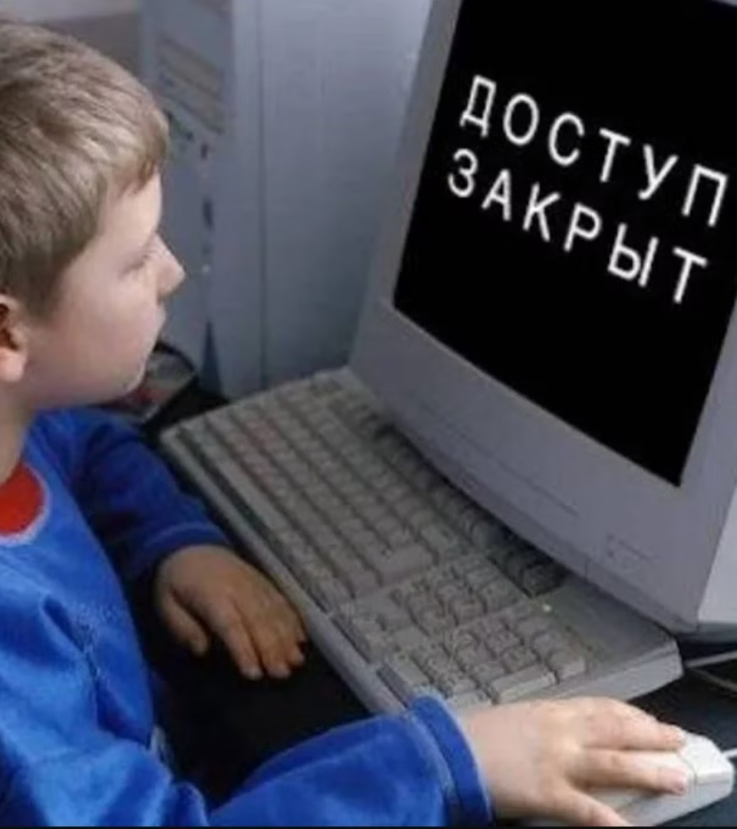
newUROKI.net
Опасный и запрещенный контент: как распознать и защититься
В современном мире интернет стал неотъемлемой частью жизни, но вместе с огромным количеством полезной информации, он несет в себе и опасности. В этой презентации мы разберемся, что такое опасный и запрещенный контент, как его распознать и защитить себя от его негативного влияния.
Презентация для урока ОБЗР в 9 классе по теме: «Опасный и запрещенный контент: способы распознавания и защиты»
«Новые УРОКИ» newUROKI.net
Всё для учителя – всё бесплатно!

Slide 2
newUROKI.net
Классификация опасного контента в интернет-пространстве
Насилие и жестокость
Порнография и сексуальное насилие
Экстремистские и террористические материалы
Наркотики и психотропные вещества
Видеозаписи, изображения или тексты, демонстрирующие физическое или психологическое насилие над людьми или животными.
Материалы, изображающие сексуальные действия, в том числе с участием несовершеннолетних, без их согласия, а также сексуальное насилие.
Материалы, пропагандирующие употребление наркотиков и психотропных веществ, а также демонстрирующие их производство и распространение.
Пропаганда ненависти, призывы к насилию, угрозы безопасности, а также материалы, пропагандирующие терроризм.

Slide 3
newUROKI.net
Признаки распознавания опасного и запрещённого контента
1
Наличие шокирующего или пугающего контента
2
Несоответствие контента возрасту
3
Призывы к насилию или противоправным действиям
Материалы, которые явно предназначены для взрослых и могут быть непонятны или травмировать детей.
Видеозаписи, изображения или тексты, которые вызывают чувство дискомфорта, страха или отвращения.
Тексты, которые побуждают к агрессивным или незаконным поступкам.
4
Использование ненормативной лексики и оскорблений
Материалы, содержащие грубые выражения и унижающие людей.

Slide 4
newUROKI.net
Методы вовлечения подростков в деструктивные сообщества
Манипуляции
Создание ложного образа
Использование "привлекательных" тем
Использование психологических приемов для воздействия на человека, чтобы заставить его делать то, что нужно манипулятору.
Использование фальшивых аккаунтов или создания идеализированных образов, чтобы привлечь внимание и вызвать доверие у подростков.
Обсуждение популярных среди подростков тем, таких как музыка, игры, мода, для того, чтобы втянуть их в беседу и, впоследствии, в деструктивное сообщество.
Создание зависимости
Постепенное вовлечение подростка в деструктивные сообщества, где он может испытывать чувство принадлежности и значимости, что может привести к зависимости от общения в этой группе.

Slide 5
newUROKI.net
Практикум по выявлению опасного контента
Распознавание
1
Анализ
2
Изучение контента, проверка достоверности информации, выявление скрытых мотивов и целей.
Оценка
3
Определение уровня опасности контента, его возможных последствий для психического и физического здоровья.
Решение
4
Принятие решения о дальнейших действиях: игнорирование контента, блокировка, обращение к родителям или правоохранительным органам.

Slide 6
newUROKI.net
Алгоритмы защиты от опасного контента
1
Использование антивирусных программ
Блокировка опасных сайтов
2
Использование специальных программ или настроек браузера для блокировки сайтов, содержащих опасный контент.
Ограничение доступа к интернету
3
Установка временных ограничений на использование интернета, особенно для детей и подростков.
Обучение кибербезопасности
4
Регулярное проведение занятий по кибербезопасности, где подростки узнают о видах опасного контента и методах защиты от него.

Slide 7
newUROKI.net
Государственная система противодействия распространению запрещённого контента
1
2
3
Законы
Блокировка
Профилактика
Принятие и исполнение законов, которые запрещают создание, распространение и хранение запрещенного контента.
Блокировка доступа к сайтам и интернет-ресурсам, содержащим запрещенный контент.
Проведение профилактических мероприятий, направленных на повышение осведомленности населения об опасности запрещенного контента.
4
Сотрудничество
Сотрудничество с международными организациями и правоохранительными органами для борьбы с распространением запрещенного контента.

